Slide 1

《中国传统音乐文化赏析》

Slide 2

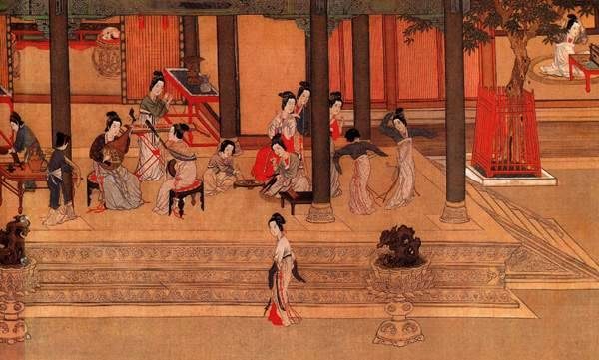
《中国传统音乐美学特征》
主讲人：燕仲飞

Slide 3




传统
审美特征
传统音乐与人、政区、文化区、自然区关系
音乐
一方水土一方乐

Slide 4
一、中国传统音乐的分类
民间音乐
文人音乐
中国传统音乐
宫廷音乐
宗教音乐

Slide 5
民间歌曲
说唱音乐
歌舞音乐
民间音乐
戏曲音乐
民间器乐

Slide 6
创作过程集体性
传播方式的口头性
音乐曲调的变异性
民间音乐特点

Slide 7
历史上存在过或是历史上产生而又流传至今的音乐，不仅涵盖古代历史上生发形成，依存至今的音乐作品，而且也包含着历史曾经存在过，但已消失了的中国传统音乐。
中国传统音乐

Slide 8
中国古代音乐美学思想

Slide 9
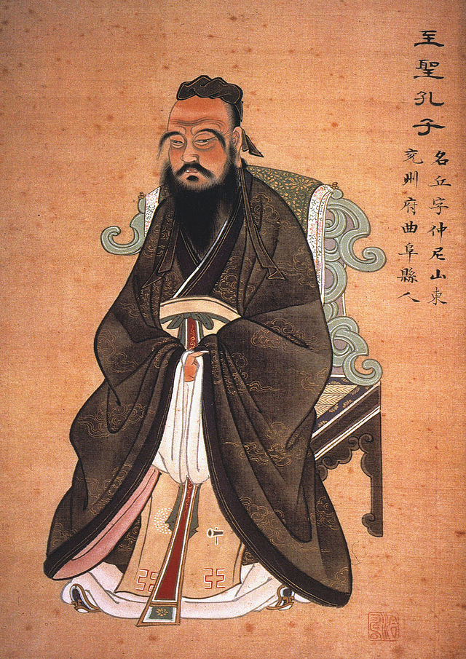
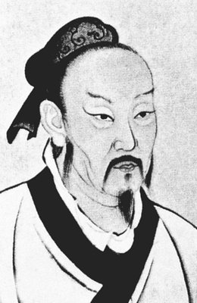
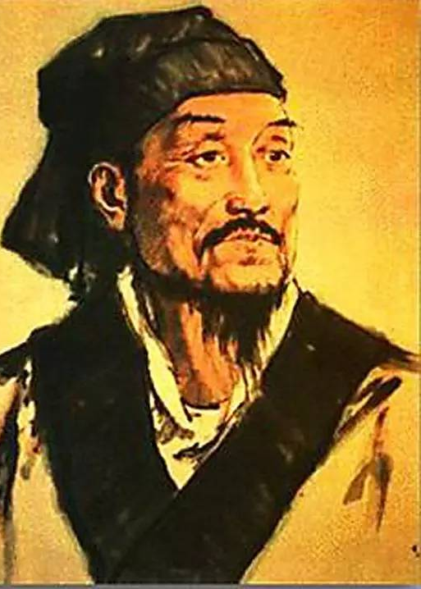
《乐记》是一部具有比较完整体系的音乐理论著作，它总结了先秦时期儒家的音乐美学思想，创作于西汉，作者刘德及门人，是西汉成帝时戴圣所辑《礼记》第十九篇的篇名，其丰富的美学思想，对两千多年来中国古典音乐的发展有着深刻的影响，并在世界音乐思想史上占有重要的地位。

Slide 10
孔子高度重视音乐的社会功能，认为音乐有“兴”(启发人们)、“观”(考察社会)、以“礼乐”(用礼乐进行修养《论语·宪问》)、“成于乐”(·阳货》)，认为“移风易俗，莫善于乐”(《孝经·广要道》)，所以个人的品格修养要由音乐来完成。孔子的音乐美学思想核心是“仁”，要求是“尽善尽美”，标准是“和”。

Slide 11
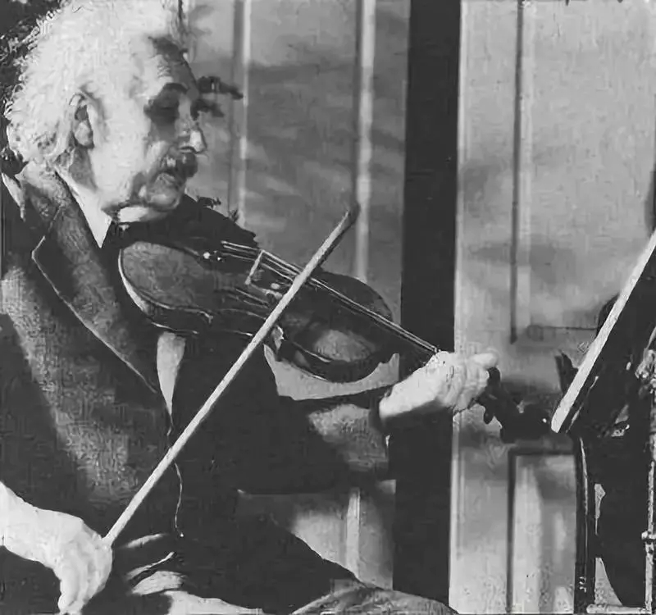
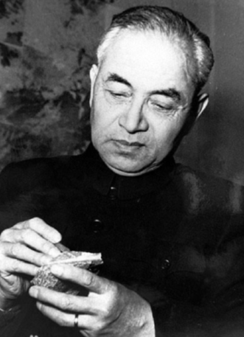
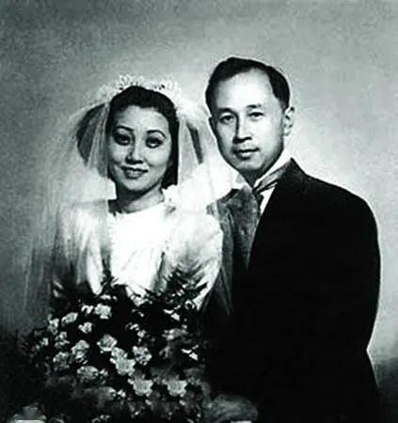
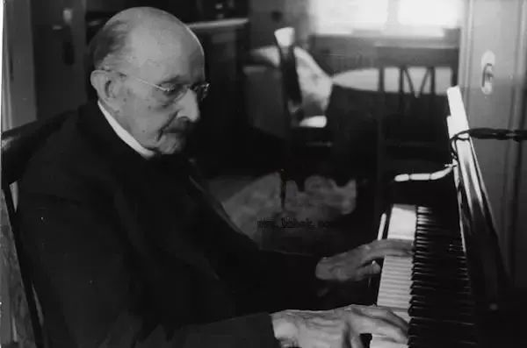
物理学奖获得者、量子论的开创者普朗克：“我所受的音乐教育对我的事业助益良多，它让我更具创造力，我认为在学习如何成为音乐家方面取得的一点点成功教会了我如何成为一名科学家。”
爱因斯坦：（被物理学耽误的小提琴家，莫扎特的忠实粉丝。）曾说：“这个世界可以由音乐的音符组成，也可以由数学公式组成。”
李四光：中国第一首小提琴曲是著名地质学家李四光创作的《行路难》，这是目前所见最早的由中国人创作的小提琴作品。
钱学森：“在我的工作遇到困难百思不得其解之时，往往是蒋英的歌声使我豁然开朗”

Slide 12
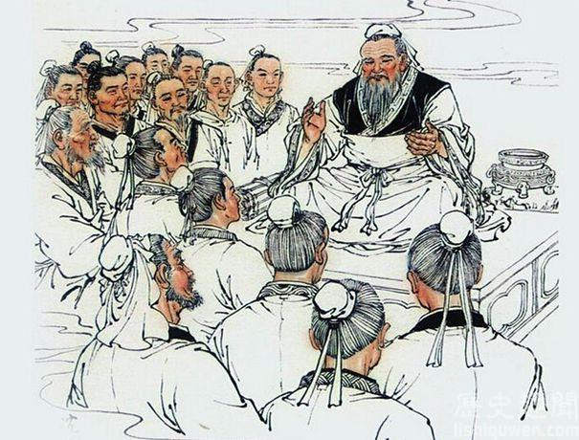
二、中国传统音乐的美学特征及作品赏析

Slide 13
1、文化（学者）
2、核心区、外围区、过渡区
3、文化要素（方言）
文化区
文化
音
人
地
环境
国家
自然区
政区
1、自然规律（人类感知）
2、温度（热、温、寒带）、湿度等
1、国家权力（政治家）
2、层级、幅员、边界
3、山川形变、犬牙交错

Slide 14
共通性的社会功能：这是中国传统音乐在文化属性上所显示出来的广泛而深刻的美学特征，他以民俗、宗教、祭祀、礼仪的形式表现其社会功能，这种功能既是全人类共同的文化内涵特征，又有本民族本地域的文化表现形式。
音乐与动物的沟通

Slide 15
一、历时性——共时性——结合
二、传统音乐标识性身份的象征
三、一方水土一方乐
传统
音乐
美学
特征

Slide 16
共时性的地方差异：共时是指时间、时代相同，地方差异是指空间地理位置不同。“十里不同风，百里不同俗”一个音乐品种的存在与发展，总是受到当时当地的经济生活、地理环境、社会结构、民族心理、宗教信仰、文化艺术，民间风俗等多种因素的影响，而形成不同的音乐美学特点。
北方—陕北信天游
南方—茉莉花、无锡景

Slide 17
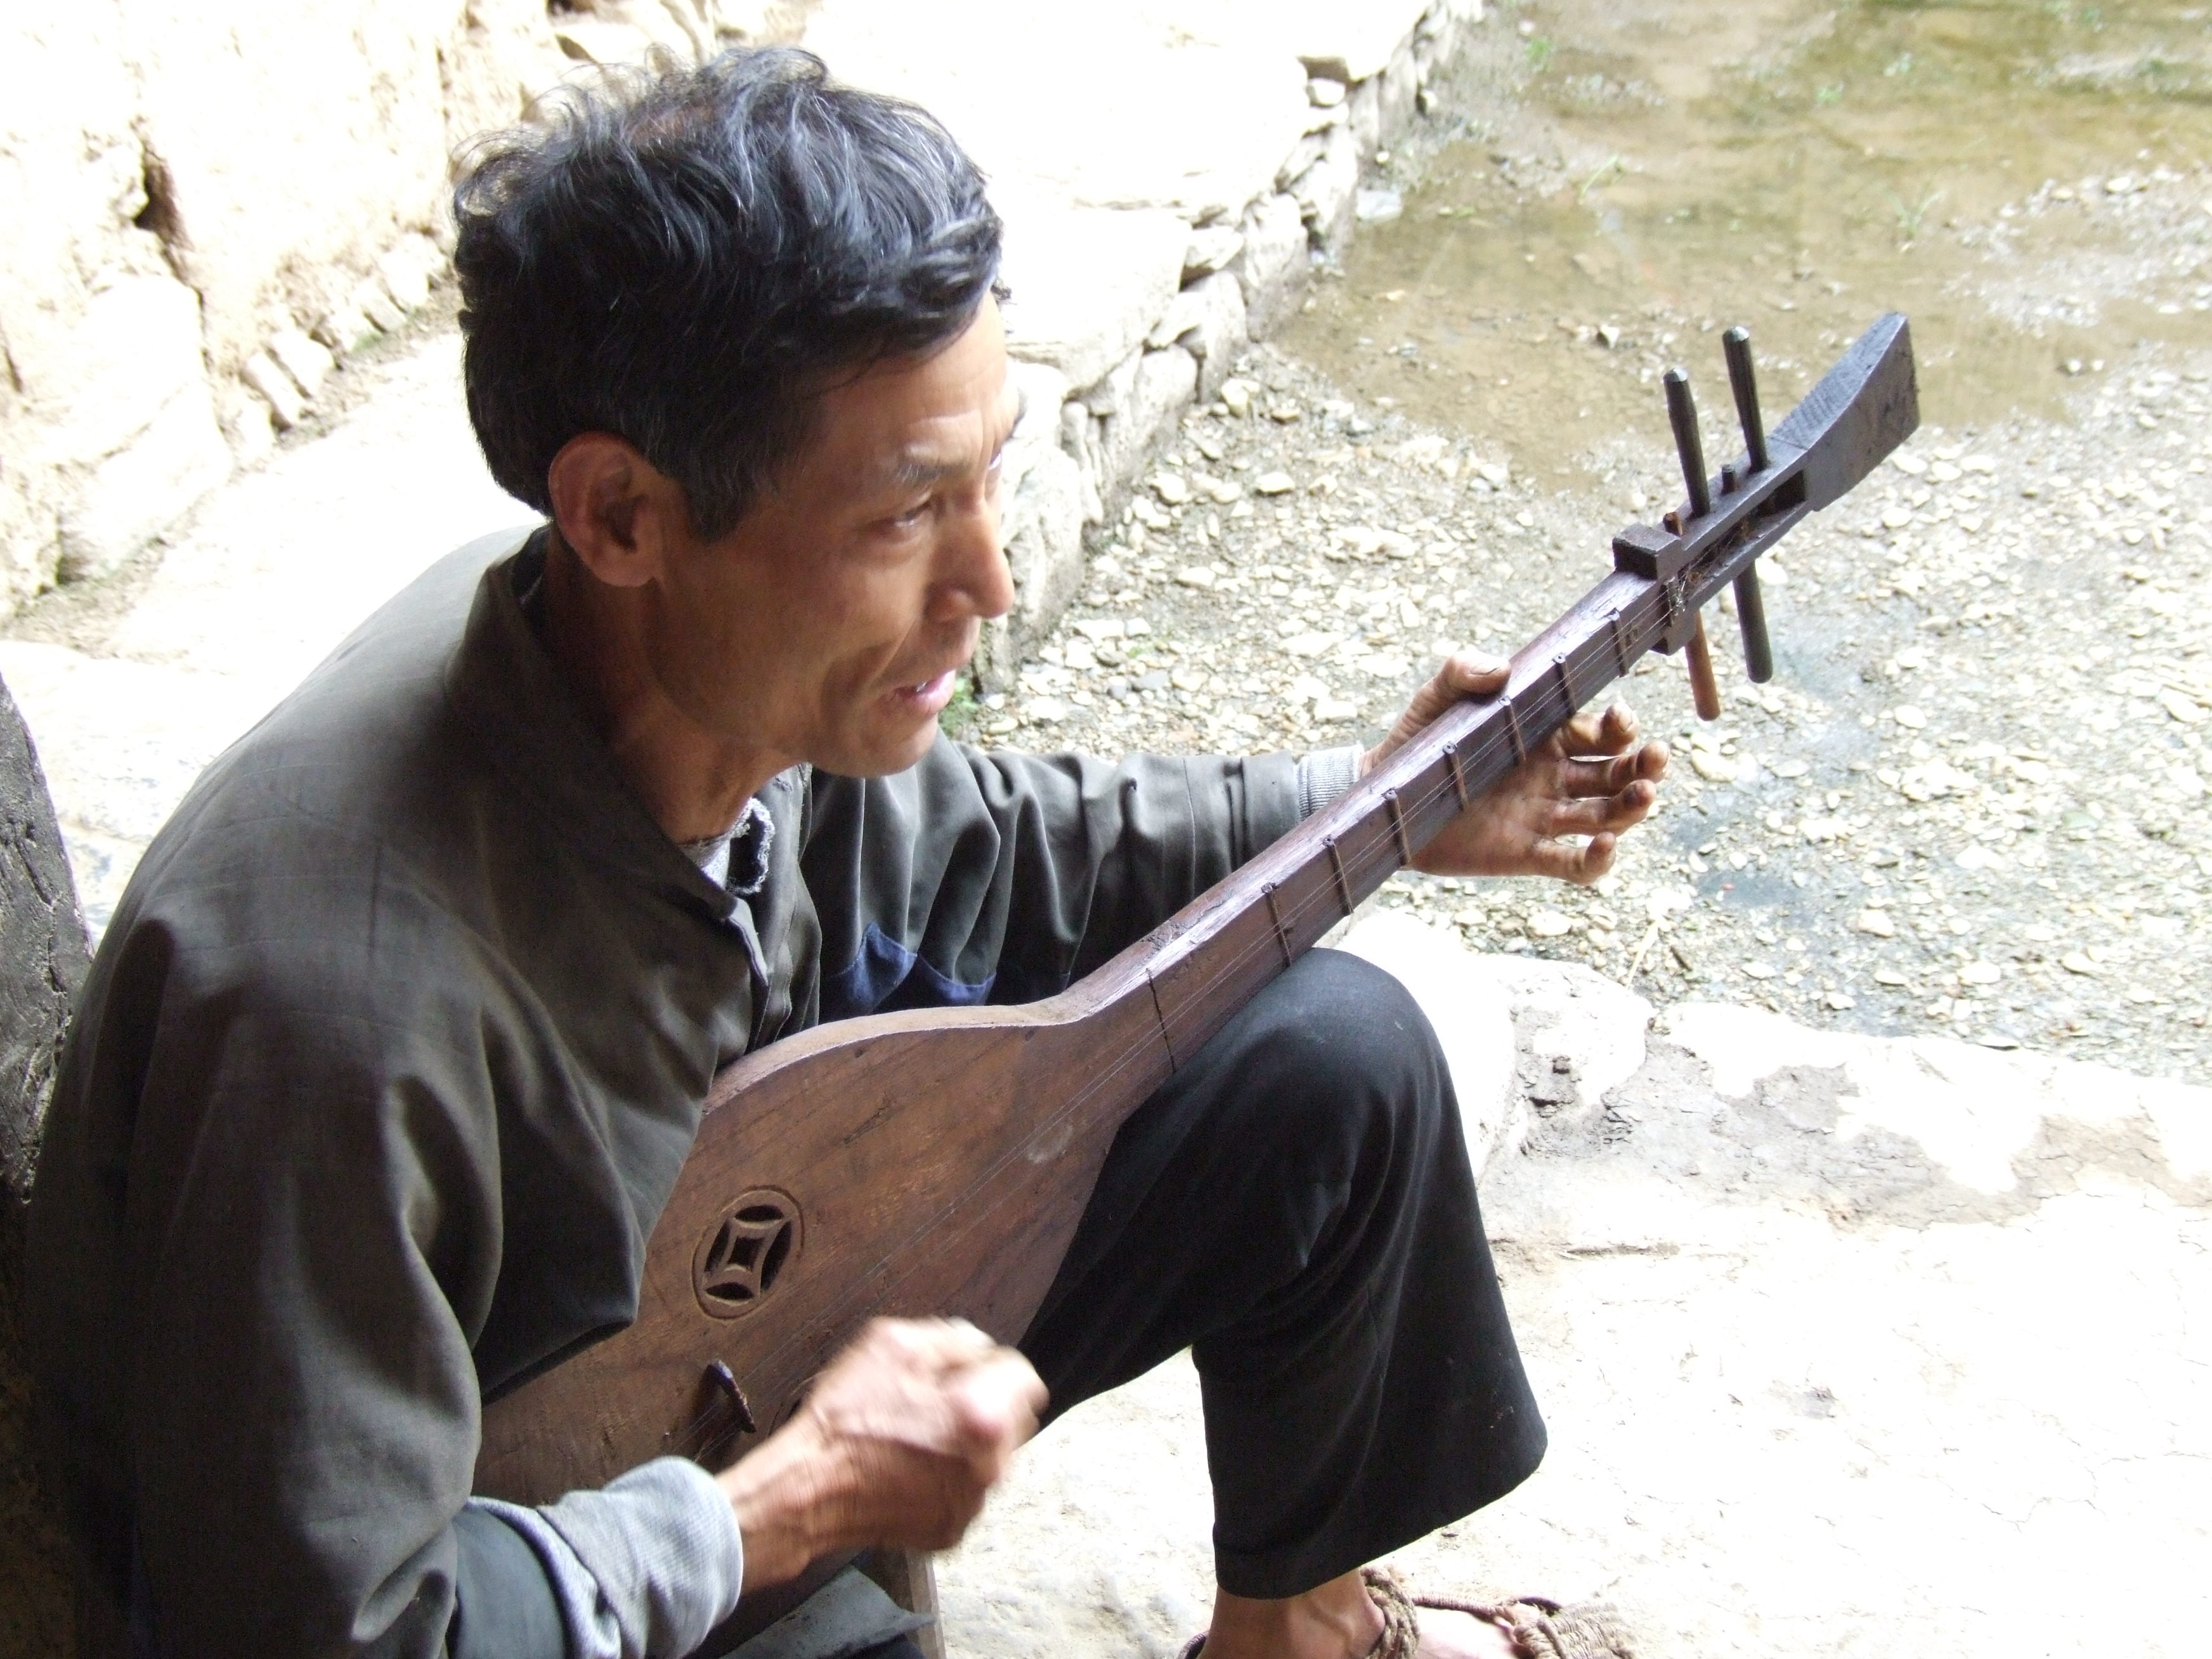

Slide 18
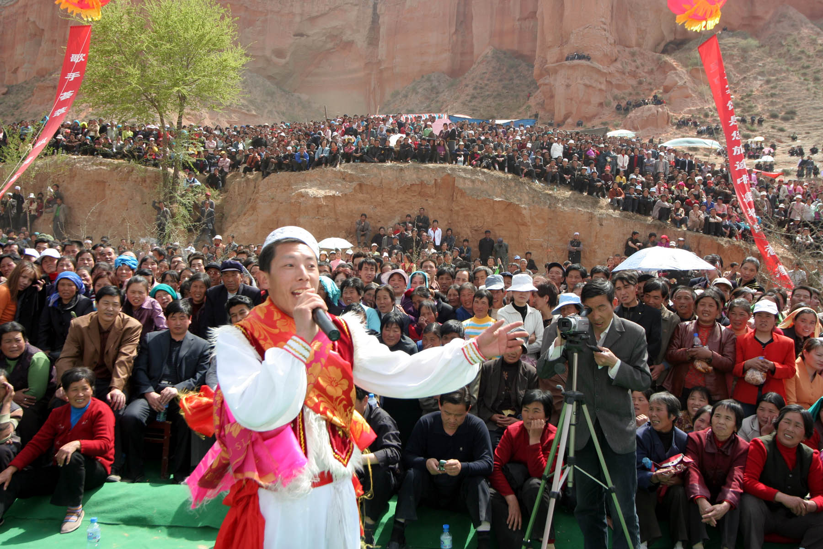

Slide 19
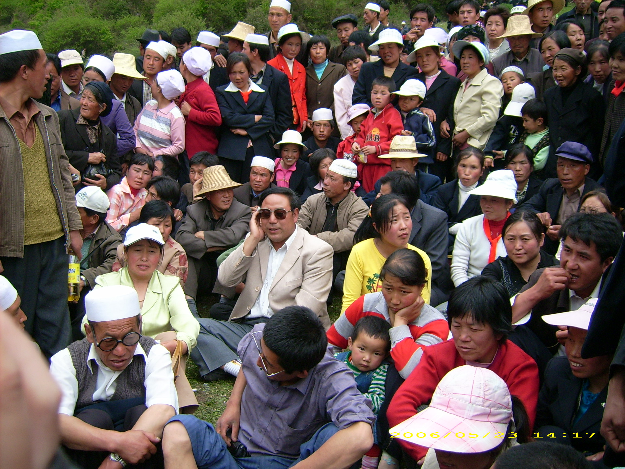

Slide 20
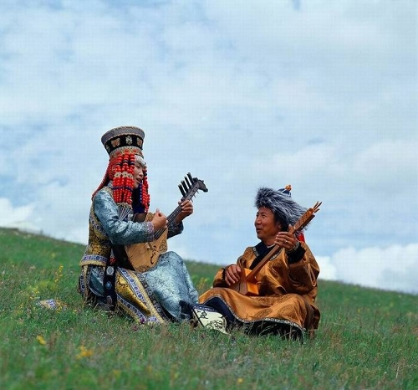

Slide 21
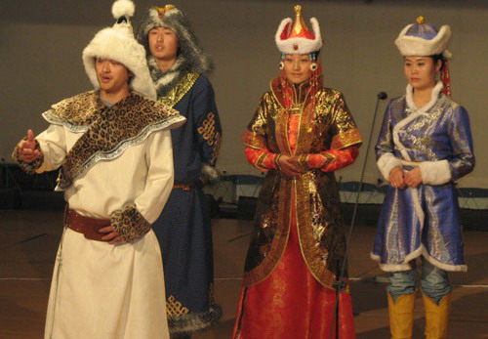

Slide 22
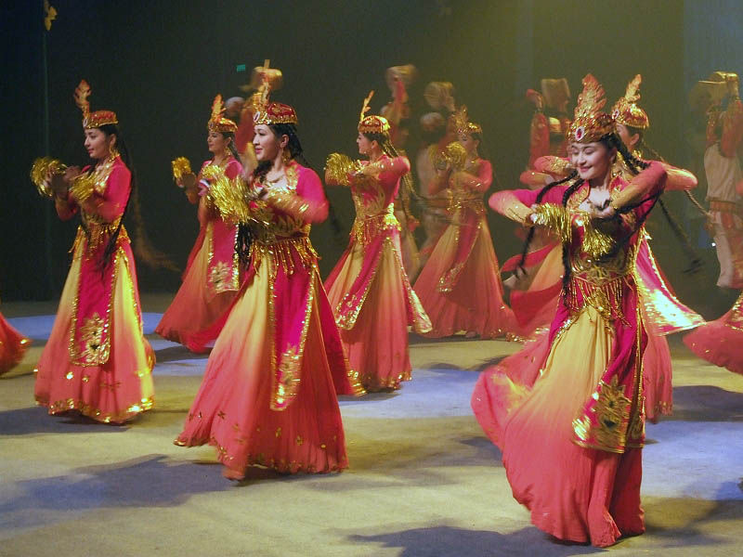

Slide 23
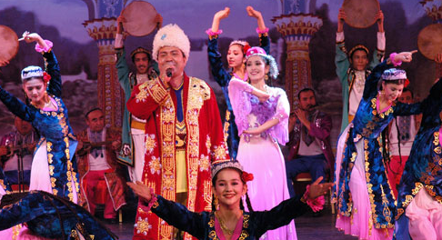

Slide 24
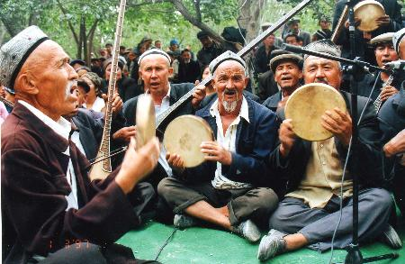

Slide 25
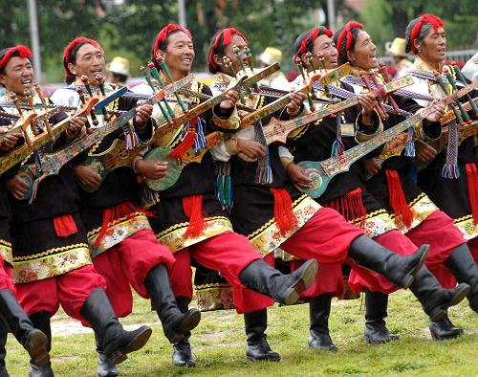

Slide 26
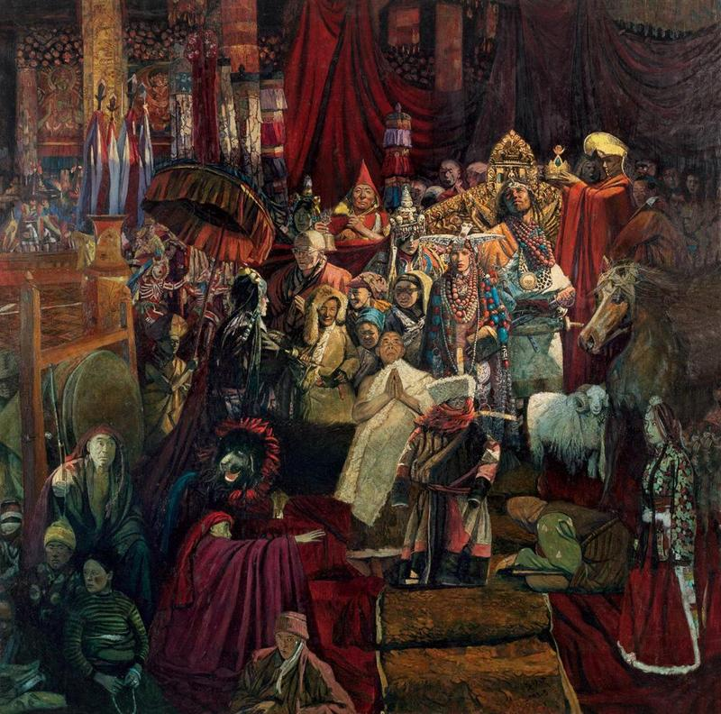

Slide 27
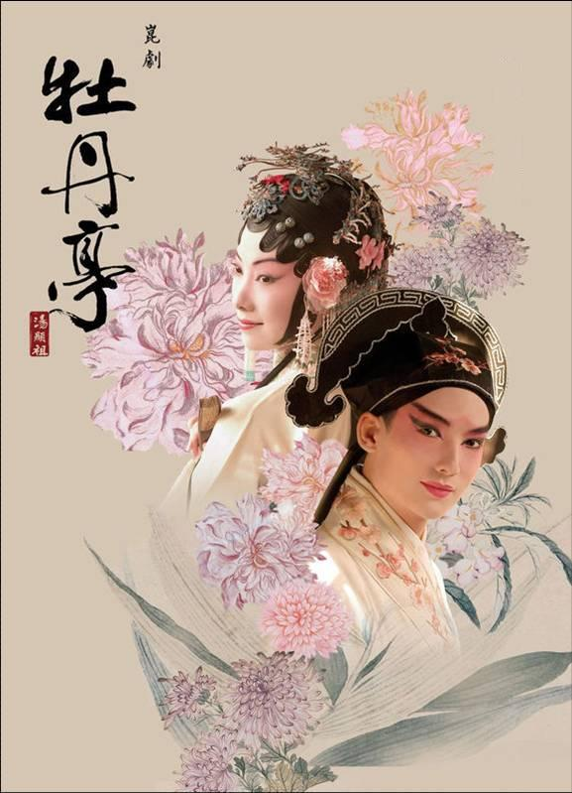

Slide 28
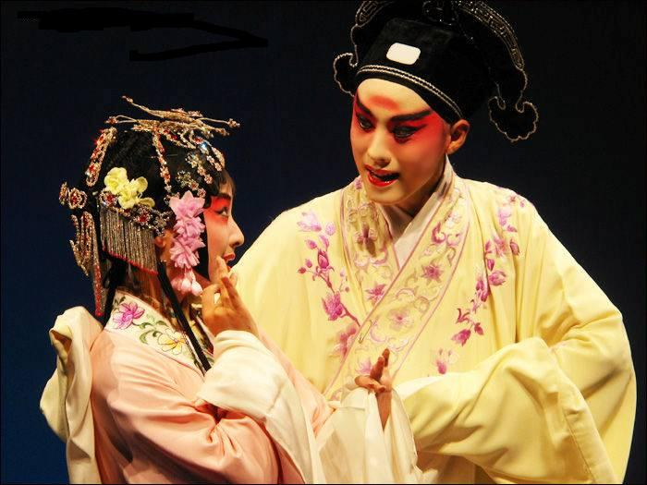

Slide 29
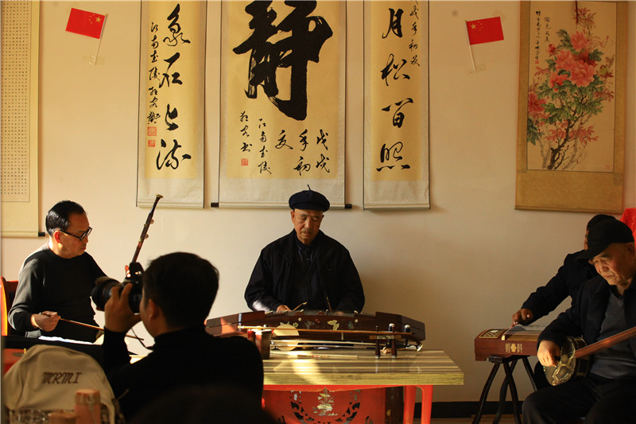

Slide 30
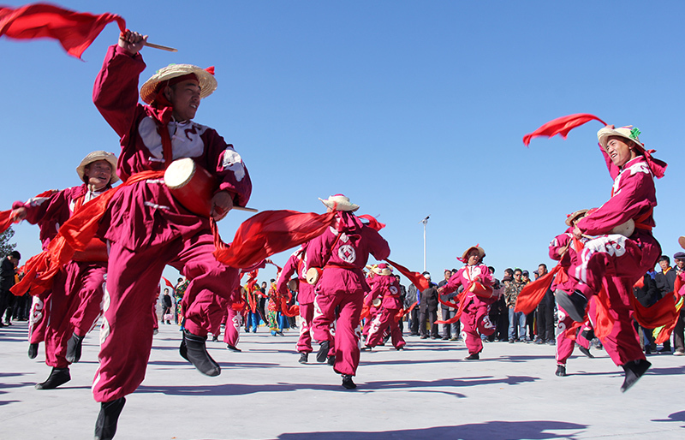

Slide 31
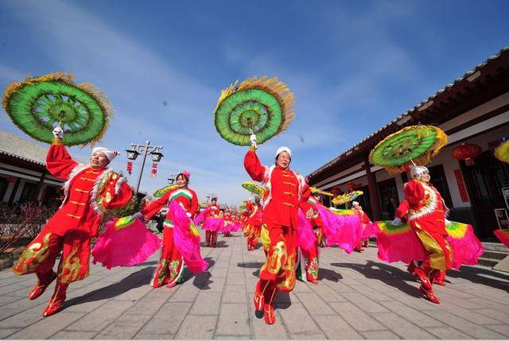

Slide 32
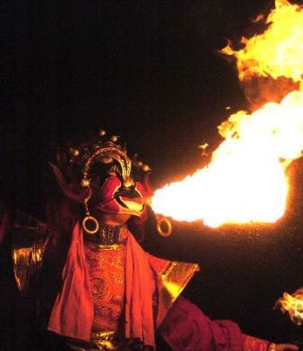

Slide 33
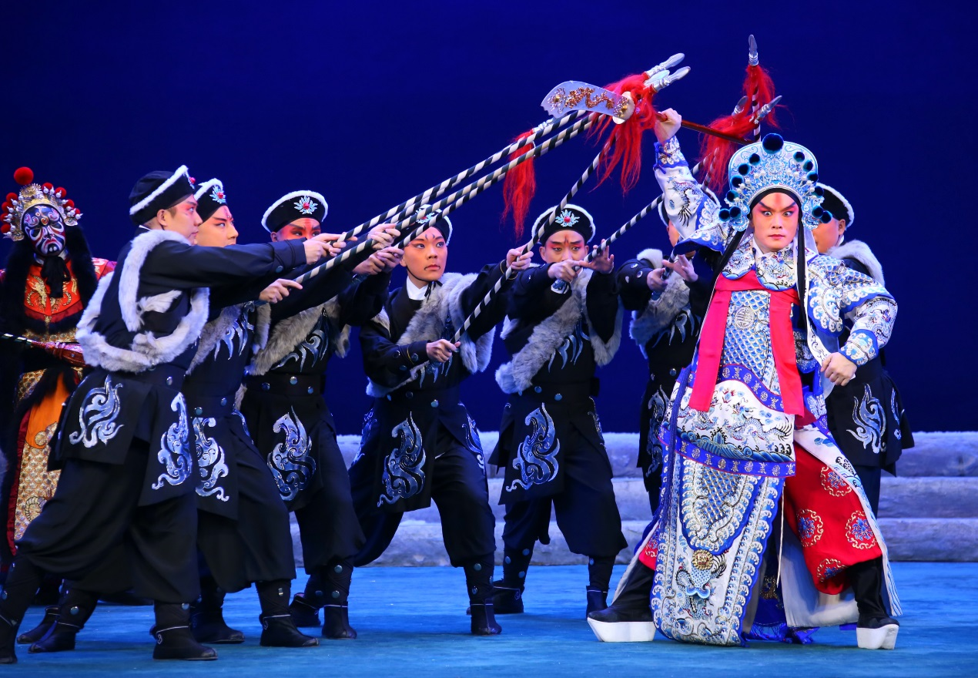

Slide 34
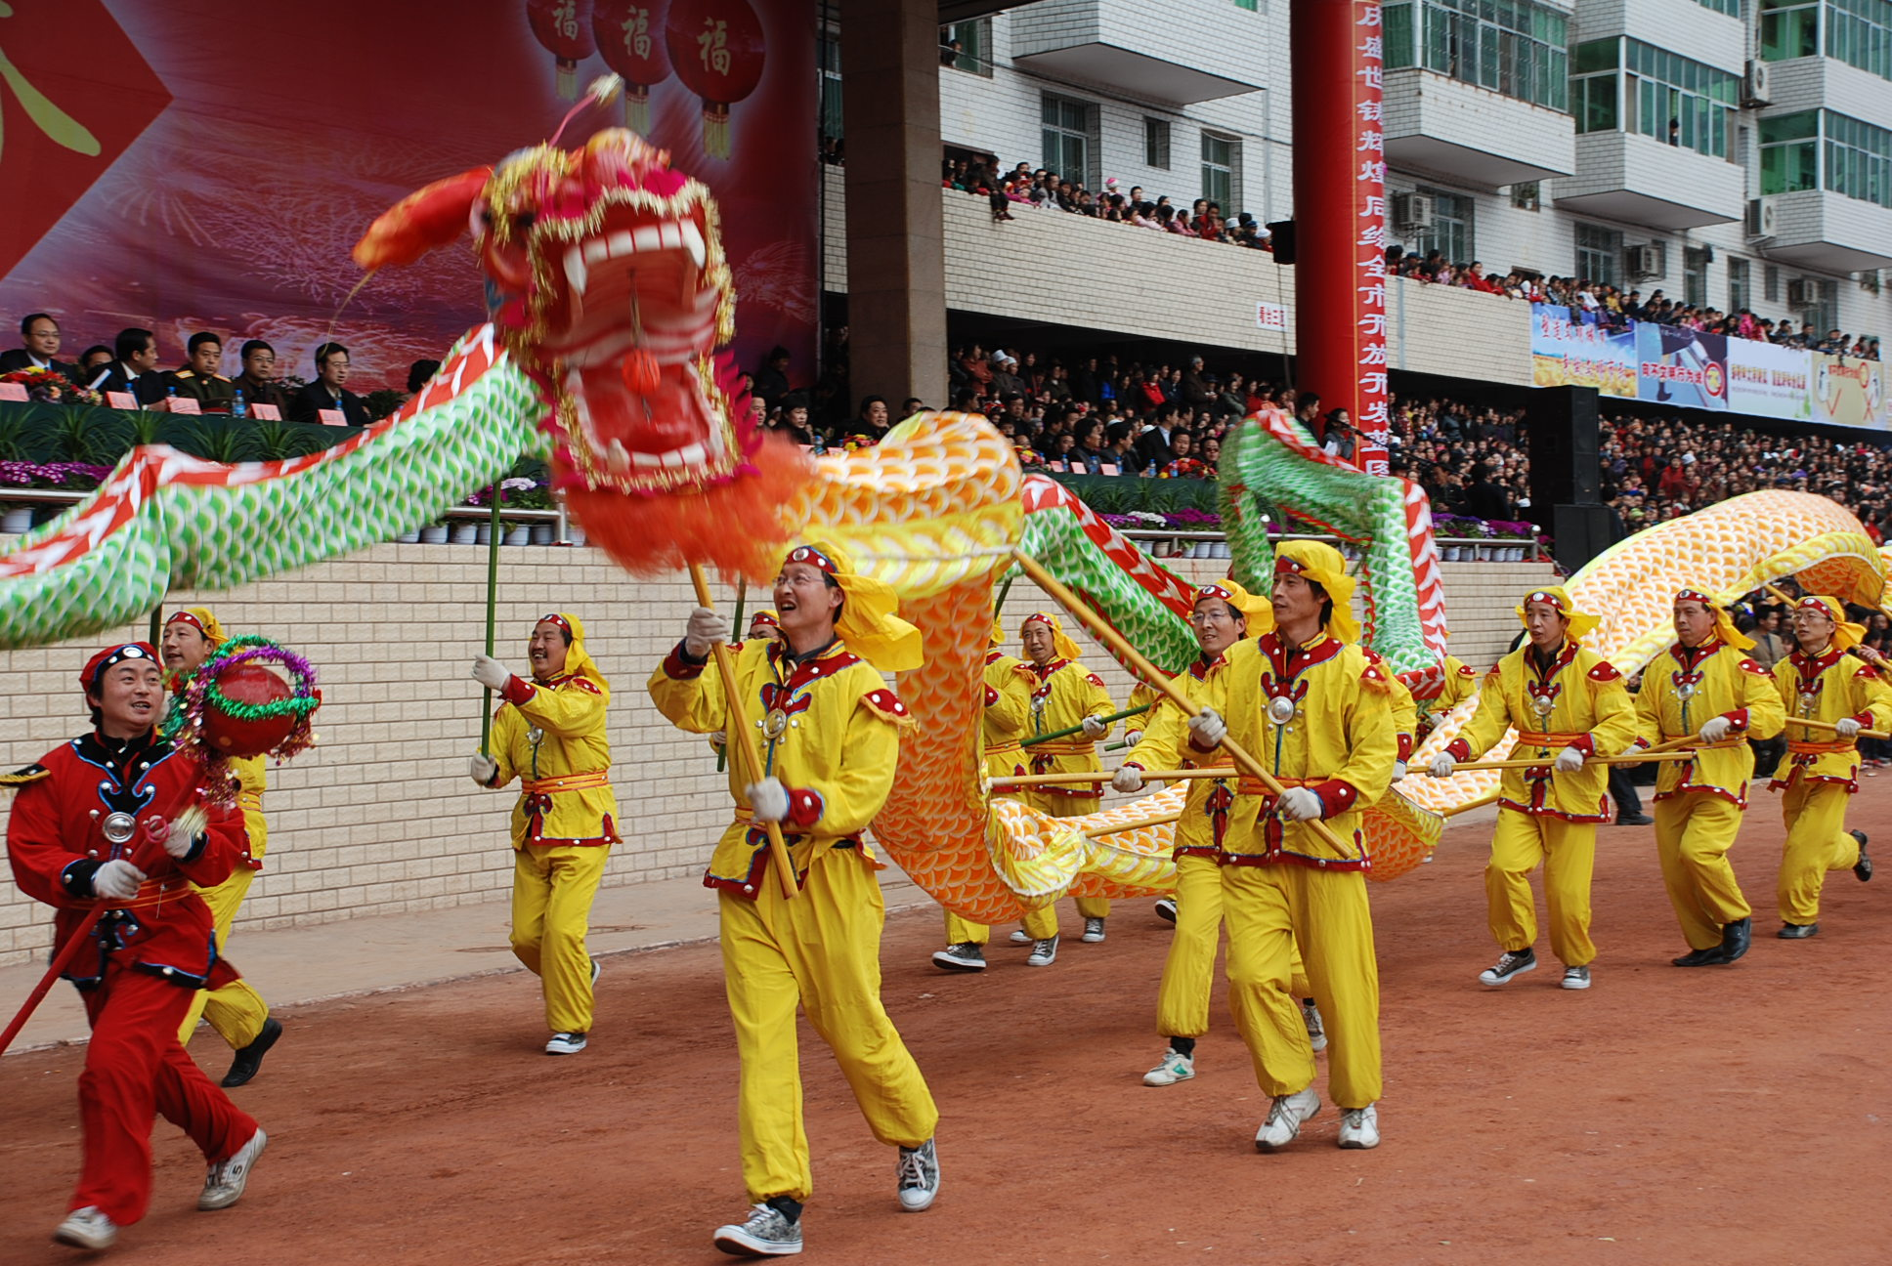

Slide 35
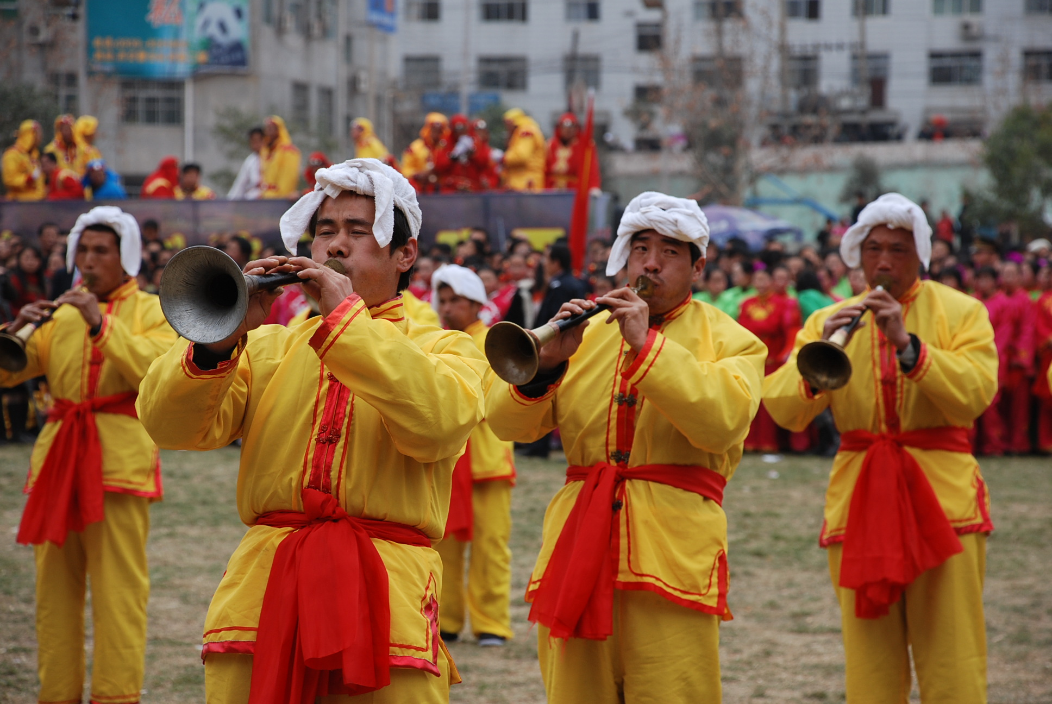

Slide 36
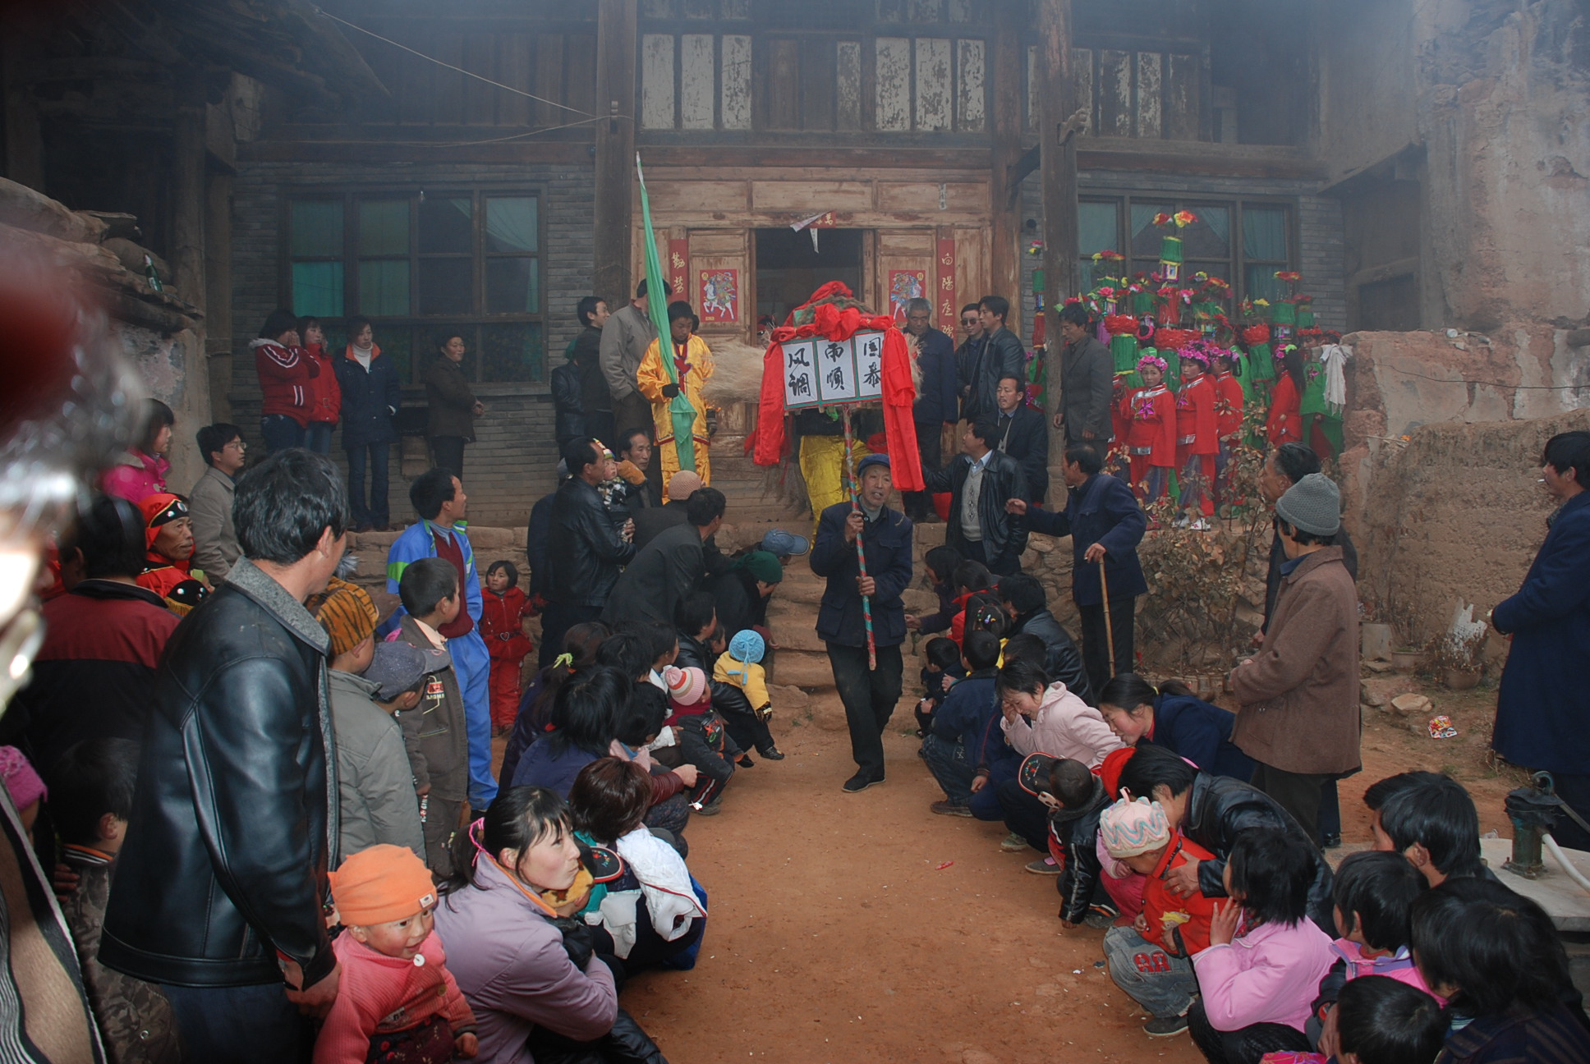

Slide 37
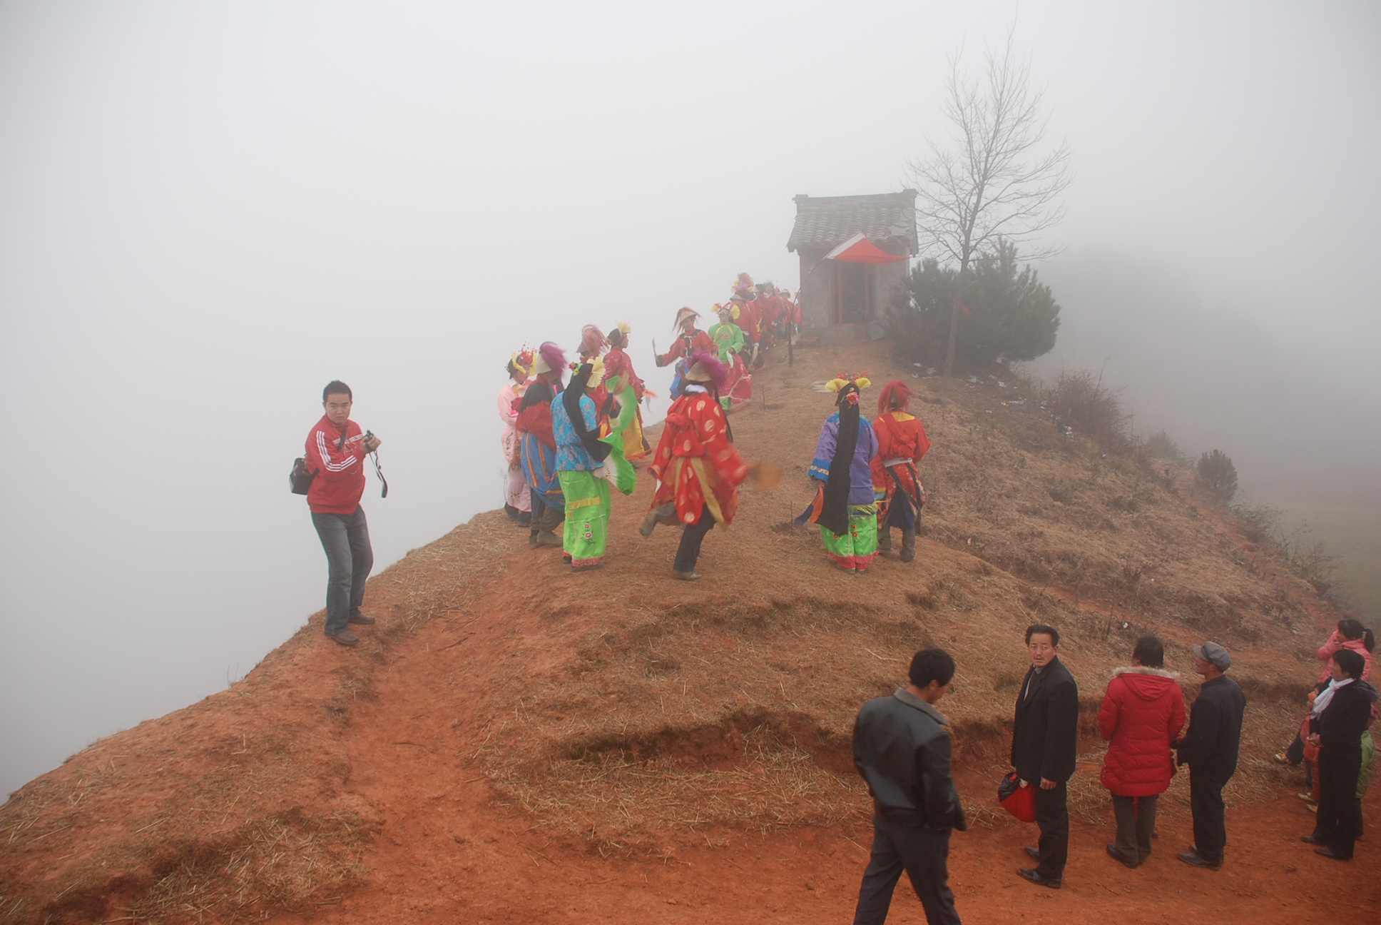

Slide 38

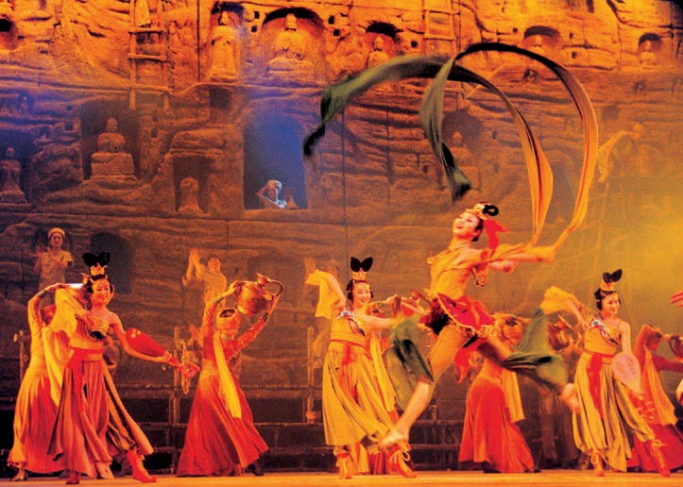
本讲内容到此结束，谢谢大家！

